Slide 1
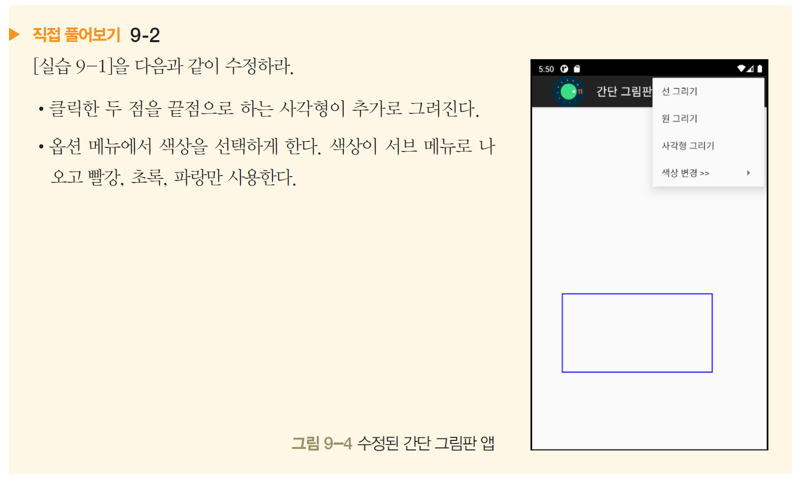



Slide 2
직접 풀어보기 9-2
곡선그리기, 둥근사각형 그리기 추가
둥근사각형은 모서리를 둥글게, 안쪽을 채운다.

Slide 3
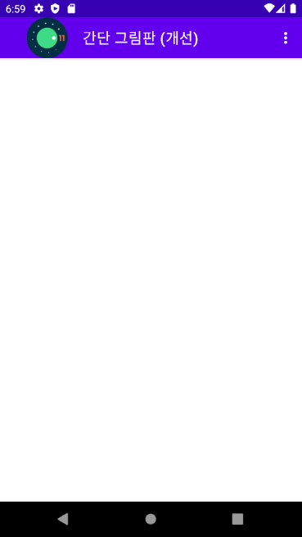
초기 화면

Slide 4
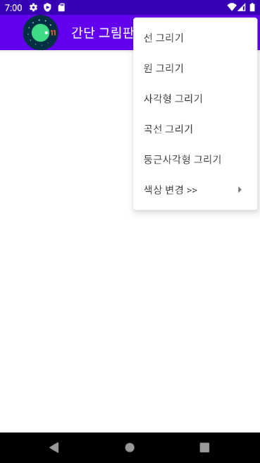

상단 우측에 점 3개 누를 경우 :
곡선그리기, 둥근사각형 그리기 추가

Slide 5
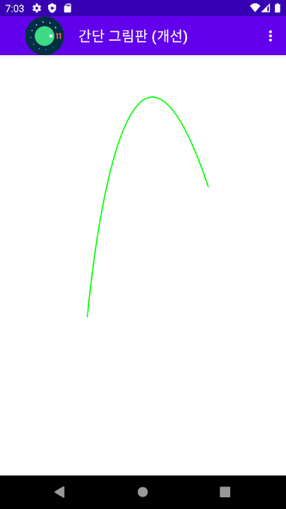

곡선그리기 canvas.cubicTo()

Slide 6
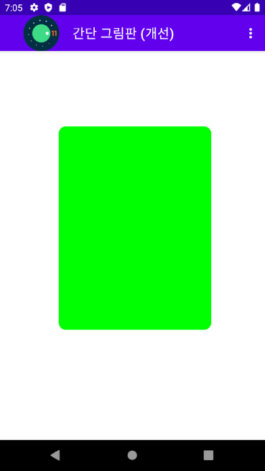
둥근사각형
둥근사각형은 모서리를 둥글게, 안쪽을 채운다.

Slide 7
self0902_main_org.xml

Slide 8
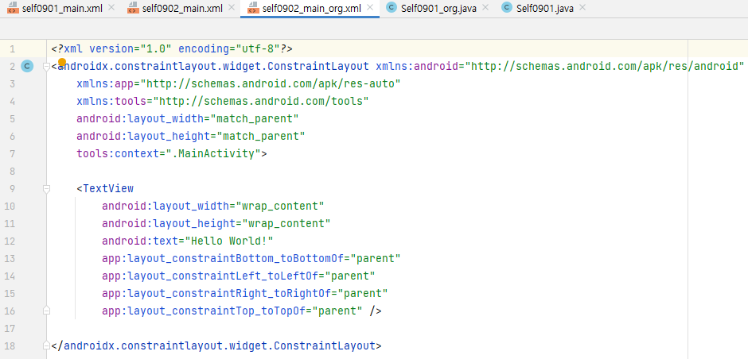


Slide 9
Self0902_org.java

Slide 10
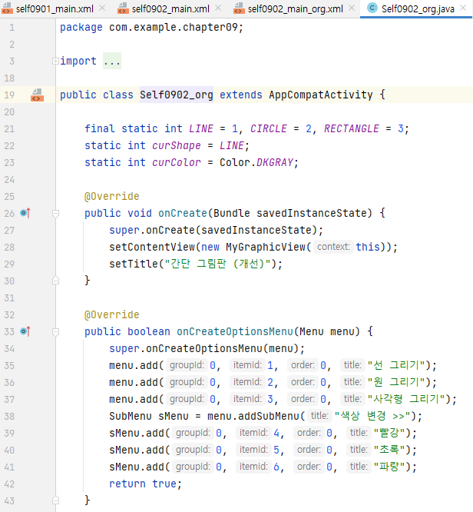




Slide 11
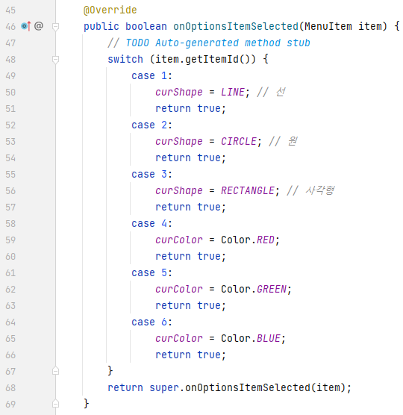
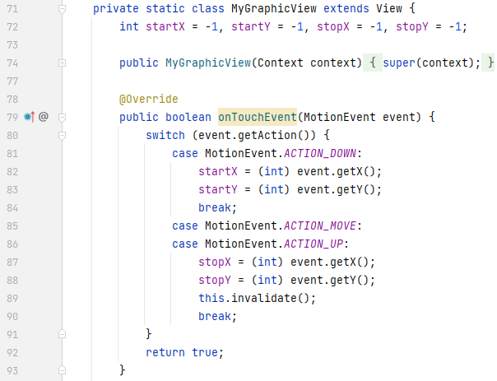

Slide 12


